Slide 1


Déployez un modèle dans le cloud
1

Slide 2




PLAN
PROBLEMATIQUE
ARCHITECTURE
BIG DATA
CONCLUSION
2

Slide 3
I - PROBLÉMATIQUE
Fruit
Rappel de la problématique
Présentation du jeu de données
3

Slide 4
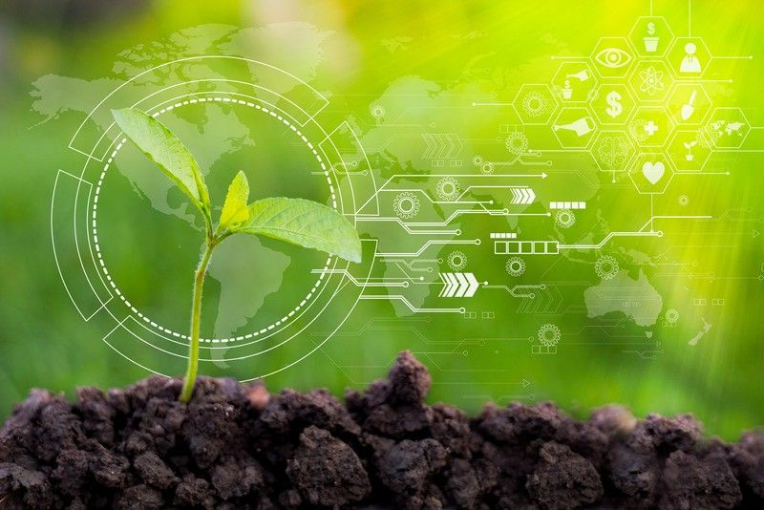
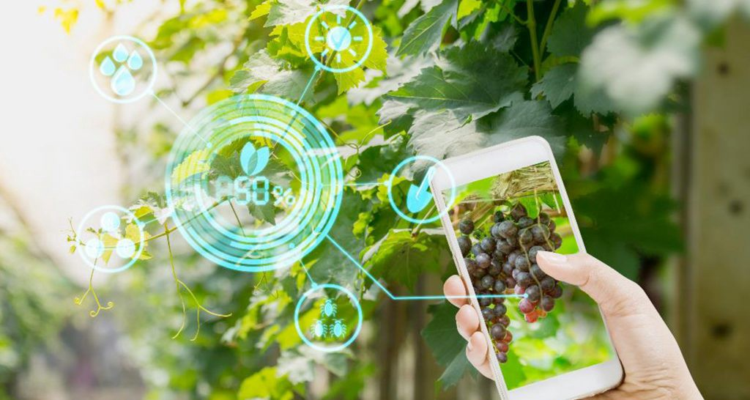
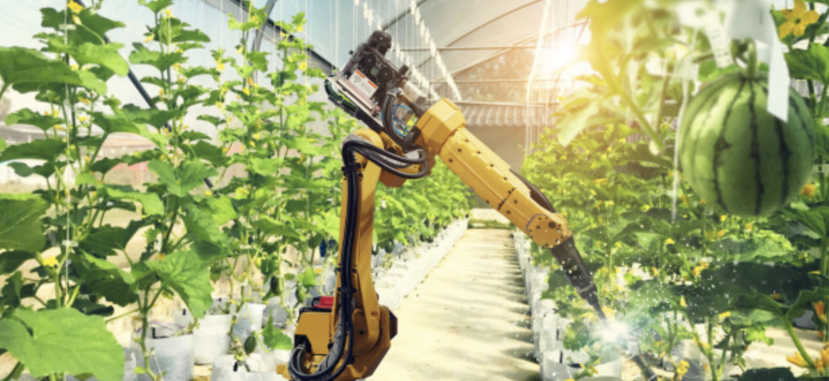
Fruits! : Startup AgriTech
Problématique
Produits :
Application smartphone grand public de reconnaissance de fruit et affichage d’informations
Développement de robots cueilleurs intelligents
Objectif : Mettre en place l’architecture Big Data
Preprocessing et réduction de dimension
Anticipation du passage à l’échelle dans un contexte d’adoption massive
Moyens : Scripts pyspark + solution évolutive
4

Slide 5



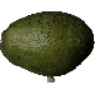

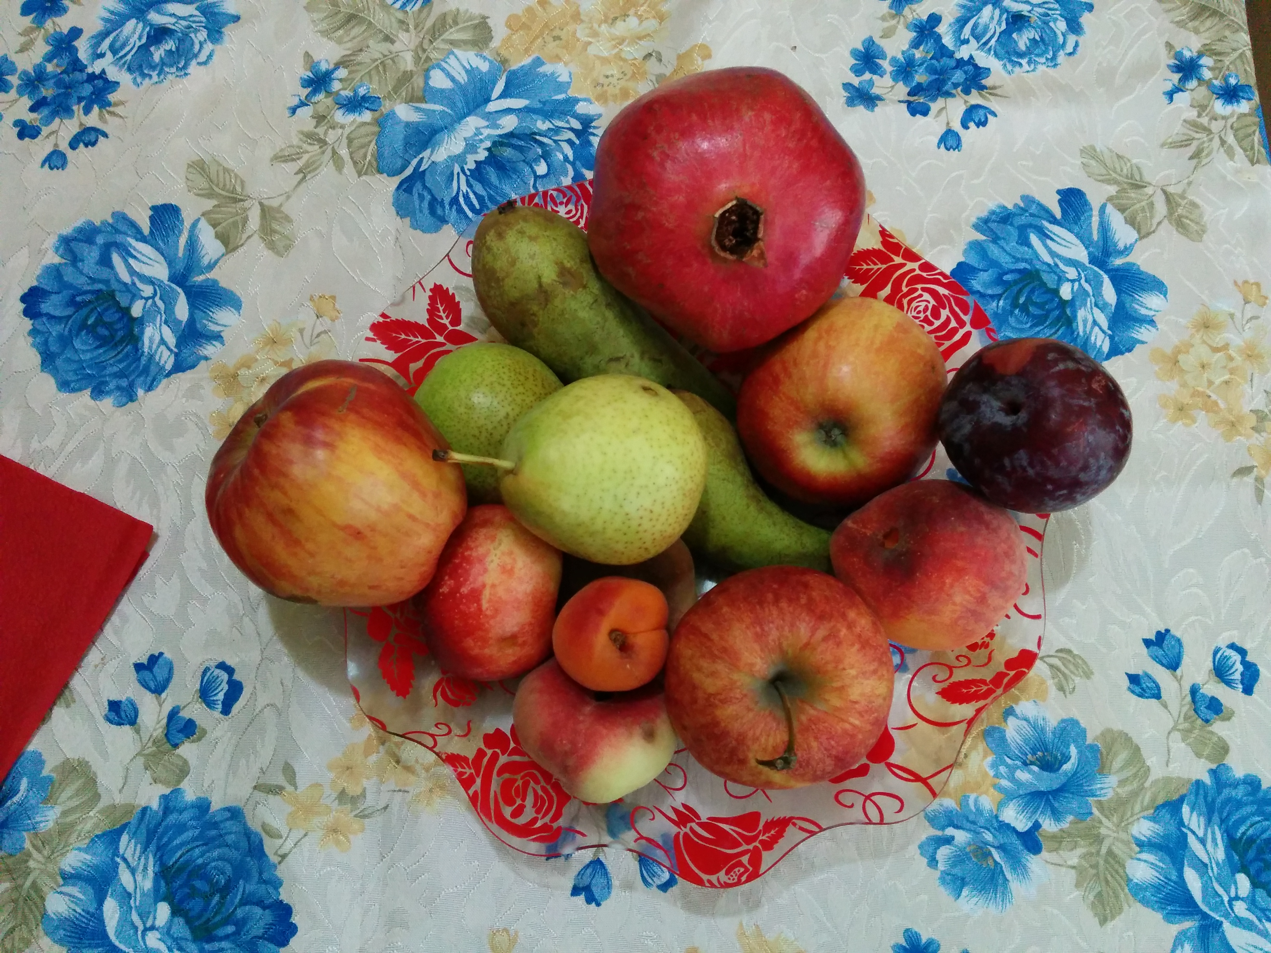
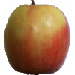
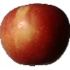
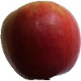
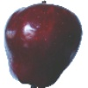
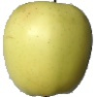
Origine:
Jeu de données
Images de fruits et labels associés (Fruits 360, Mihai Oltean)
120 variétés de fruits différents (un dossier par variété)
Plusieurs variétés du même fruit (exemple : pomme « red » et « golden »)
Caractéristiques :
Images 100x100 JPEG RGB
Photos studio sur fond blanc de fruits centrée sur le fruit
Photos sous tous les angles (timelapse + rotation 3 axes)
Taille Jeu d’entraînement : 90403 images
Taille Jeu de Test : 22688 images
Jeu multi fruits non labellisé : 103 images
5

Slide 6
BIG DATA
AGRIBUSINESS COMPANY PROFILE
6

Slide 7

Données massives – Enjeux
Explosion de la quantité de données Partage des données
La recherche
Analyse/visualisation des données Stockage des données
Traitement des flux de données
BIG DATA
3V
Volume
Variété
Vélocité
volume de données extrêmement important à traiter
augmenter capacités de calcul
données relationnelles structurées,
non structurées: sms, images, textes..
La fréquence avec laquelle les données arrivent
7

Slide 8
Pourquoi utiliser le Big Data
Difficulté de traiter la masse de données produites chaque jour
Problème d’optimisation de base de données
Difficulté de traiter la masse de données produites chaque jour
Les informations sont produites en temps reel
BIG DATA
8

Slide 9
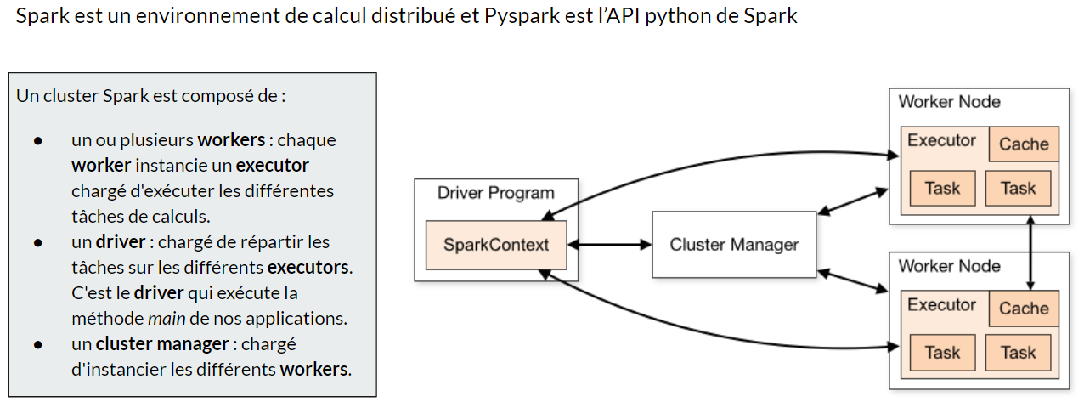
Traitement par calculs distribués
Capacités de calcul : Traitement par calculs distribués (MapReduce)
Diviser les opérations en micro opérations distribuables entre différentes machines, réalisables en parallèle
Agréger les résultats sur une même machine
9

Slide 10
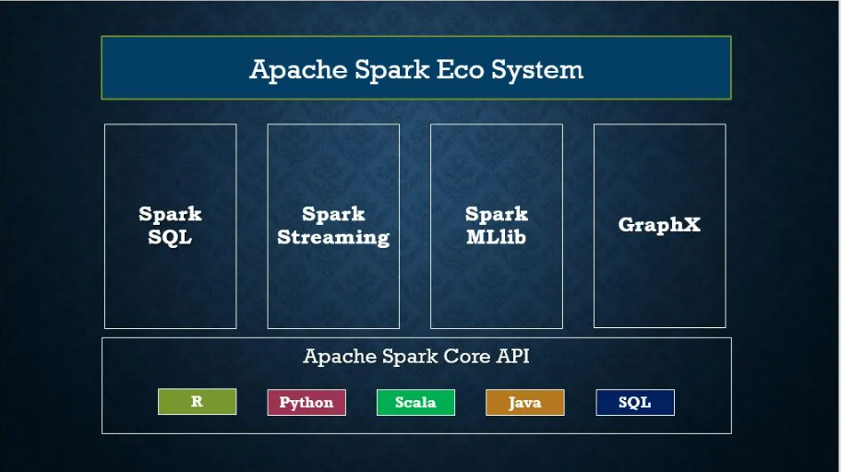
Apache Spark Eco System
10

Slide 11
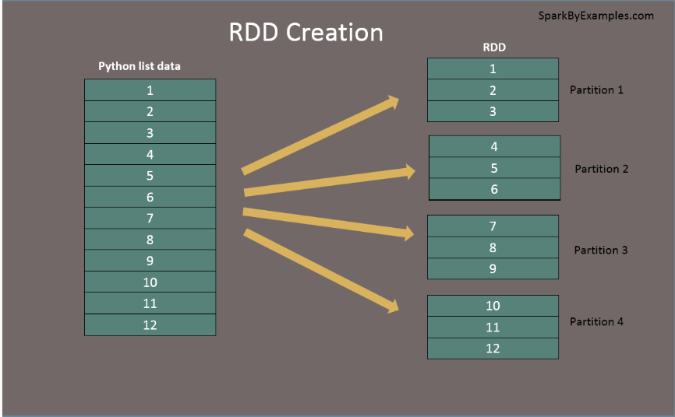
Comment répondre à ces enjeux?
11

Slide 12
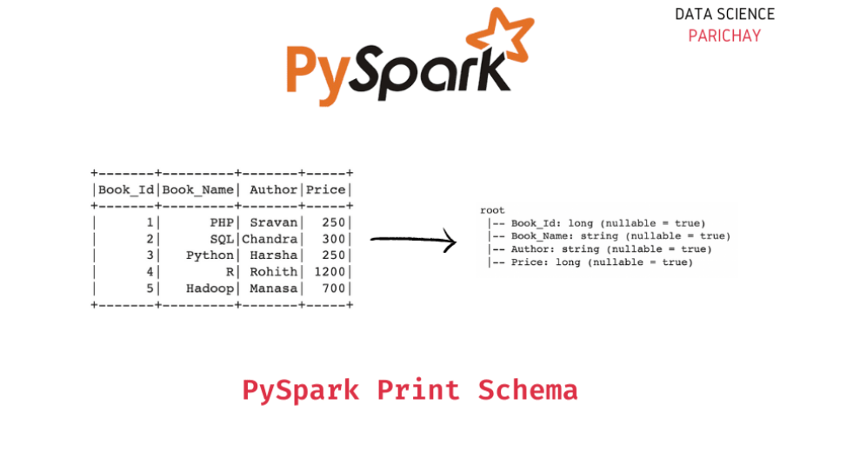
Comment répondre à ces enjeux?
12

Slide 13






Zoom sur l’infrastructure AWS
Stockage fichiers sur S3 :
upload via AWS CLI ou Interface Web
Lecture des fichiers depuis Spark
Enregistrement de fichier depuis Spark vers S3
Instance DBR (m5d.large) / Version :10.4.0
Configuration des logiciels :: Application spark : Spark 3.2.1 scala 2.12
Configuration du matériel : 2 nodes and 16 GB memory
Chargement clés IAM / AWS
Mise en place Jupyter notebook sur workplace
Exécution du code / analyse des résultats avec l’API Pyspark.
13

Slide 14
III – ARCHITECTURE RETENUE ET CHAÎNE DE TRAITEMENT
AGRIBUSINESS COMPANY PROFILE
14

Slide 15
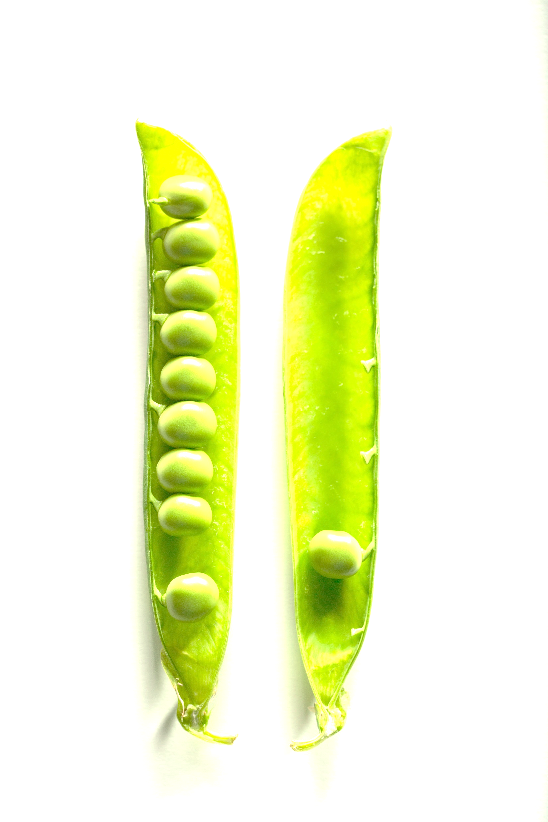
Quel prétraitement ?
Objectif : préparer les images pour le learning
Extraction d’information des images
Réduction de dimensions
Solutions envisageables
Egalisation
histogramme et redimensionnement
Traitement d’image + extraction de features ORB, SURF, SIFT, etc.
Algorithme préentraînés (Transfer Learning)
16

Slide 16
Décomposition de la problématique
CHAINE d’INSTANCE SPARK
17

Slide 17
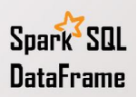

Décomposition de la problématique
Instance Spark AWS
EMR cluster
Stockage des données sur un système pouvant être mis à l’échelle
Chargement des données dans un format structuré
Prétraitement des données par calcul distribué
Stockage des résultats du prétraitement
18

Slide 18
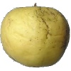

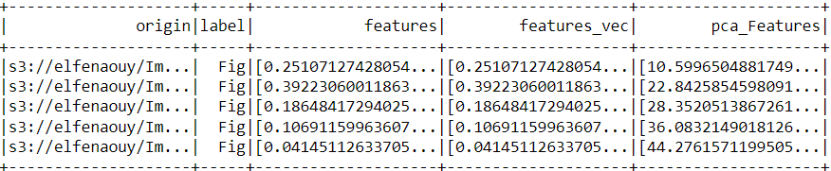

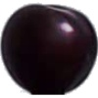
INSTANCE SPARK
Création d’une SparkContext
Chargement des images dans l’arborescence:
stockage dans un spark DataFrame
Obtention de la catégorie du fruit (split String du nom de dossier)
Prétraitement et Réduction Dimensionnelle
Enregistrement au format
« Csv »
SparkContext() Créé automatiquement
Spark.read.format()
UDF (user defined function)
Split()
split_col.getItem()
Resnet50
PCA
Buquet
Put()
19

Slide 19

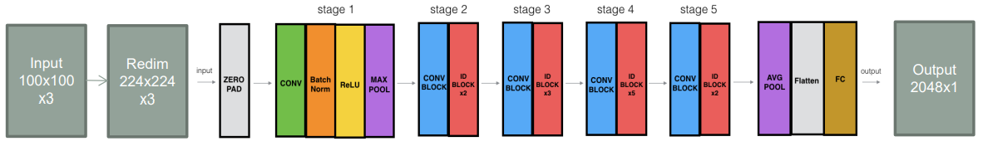
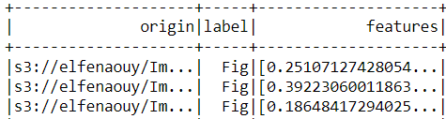
Le prétraitement en détail
Utilisation d’un modèle CNN de transfert learning : Réseau RESNET50
23 M paramètres pré entraînés
50 couches de neurones
Redimensionnement des images en 224x224 pixels.
Instanciation du modèle entraîné avec les images de la librairie ‘Imagenet’ en supprimant la dernière couche (qui effectue la classification) de l’application de la librairie Tensorflow.
En sortie, vecteur de taille (1, 1, 2048), donc 2048 features.
20

Slide 20
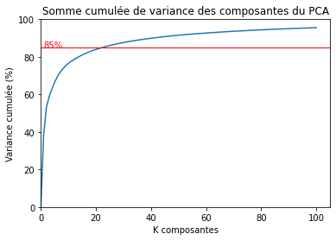
Réduction de dimension en utilisant l’ACP
2048 features
100
ACP
100 composantes expliquent 85% de la variance totale
composantes principales
vectors_pca = features extraction des images réduites
enregistrées au format parquet (réduit) dans
S3
21

Slide 21
CONCLUSION
22

Slide 22
Conclusion
Enseignements
Prise en main Pyspark
Découverte de l’écosystème AWS
Difficultés rencontrées
Nombreuses possibilités techniques : choix complexes
Débug complexe dû à des erreurs peu explicites (superposition Spark/Java)
23

